Slide 1


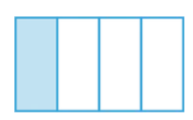

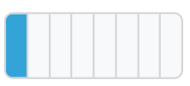
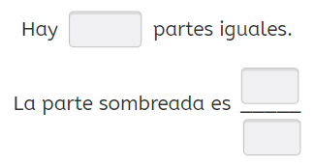





Prueba
Nombre y apellidos:
Fecha:
1. Escribe la fracción que representa cada dibujo (1 punto).
2. Dibuja dos cuartos de una pizza (1 punto).
3. Observa la fracción y completa (1 punto).
4. Rodea la fracción más pequeña (1 punto).
$$\frac{1}{2}$$
$$\frac{1}{6}$$
$$\frac{1}{4}$$
5. Tacha la fracción más pequeña (1 punto).
Método Snappet. Prueba 10 3.º. Página 1 de 2.

Slide 2

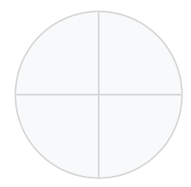
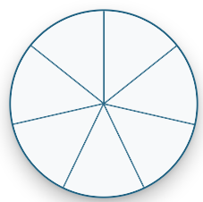
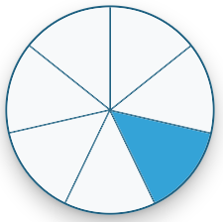
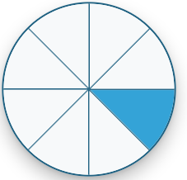

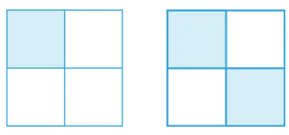

Prueba
Nombre y apellidos:
Fecha:
6. Marta divide una pizza en partes iguales para compartir con sus 4 amigos. ¿Cuál es la pizza de Marta? Rodea (1 punto).
7. Ha quedado un cuarto de la tarta. Coloréala (1 punto).
8. Marca con una equis cuál de las fracciones representa 1/7 (1 punto).
9. ¿Qué fracciones representan 2/4? Rodéalas (1 punto).
10. Dibuja una fracción que represente 4/6 (1 punto).
Método Snappet. Prueba 10 3.º. Página 2 de 2.

